Slide 1
স্বাগতম

Slide 2
পরিচিতি
শ্রেণি- নবম
বিষয়- জীববিজ্ঞান
অধ্যায়-ষষ্ঠ
সময়-৫০ মিনিট
মোঃ শামসুজ্জামান
সহকারী শিক্ষক (বিজ্ঞান)
চককীর্তি হাই স্কুল এন্ড কলেজ
শিবগঞ্জ , চাঁপাইনবাবগঞ্জ

Slide 3
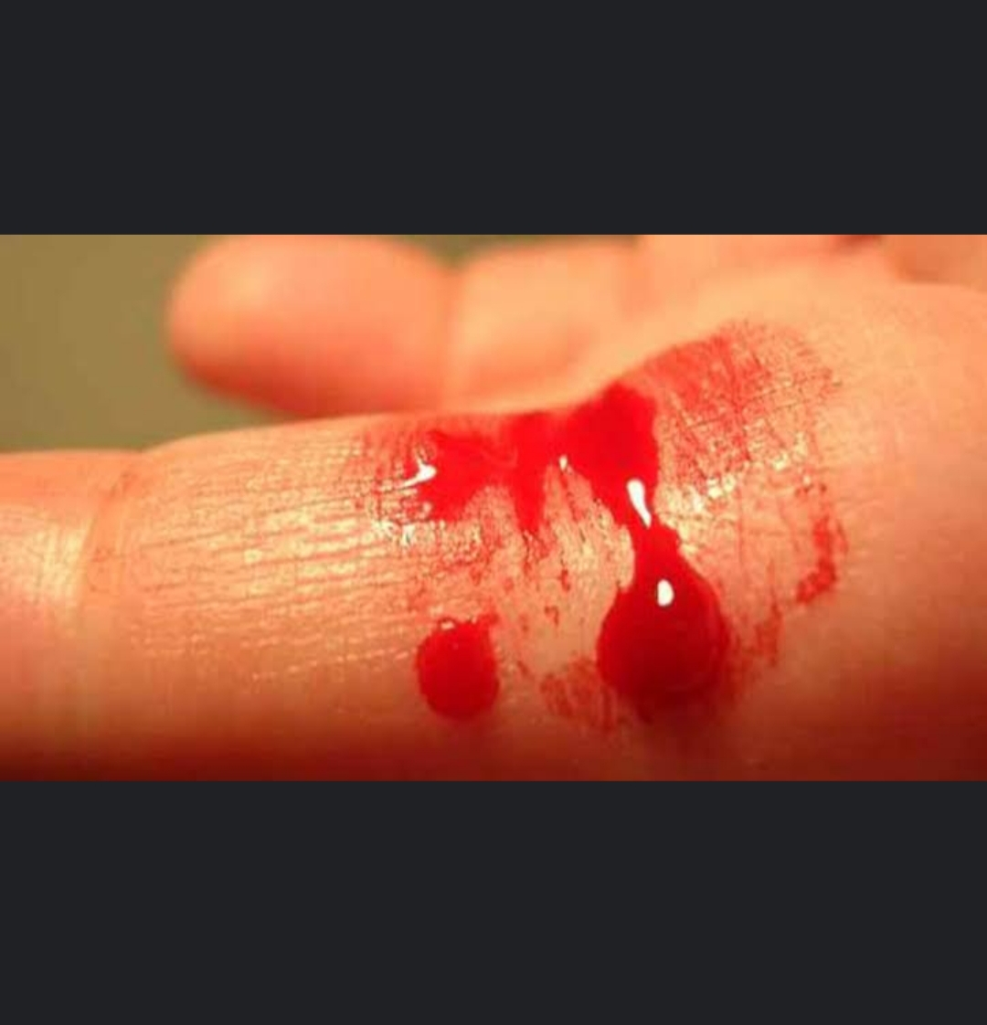

Slide 4
রক্ত

Slide 5
এই পাঠ শেষে শিক্ষার্থীরা –
রক্ত ও রক্তের উপাদান সম্পর্কে বর্ণণা করতে পারবে।
রক্তকণিকাগুলোর বৈশিষ্ট্য লিখতে পারবে।
রক্তকণিকাগুলোর মধ্যে পার্থক্য নির্ণয় করতে পারবে।
রক্তের কাজ ব্যাখ্যা করতে পারবে।

Slide 6
রক্ত এক প্রকার তরল যোজক কলা। এটি ক্ষারধর্মী,লবণাক্ত স্বাদযুক্ত পদার্থ ।

Slide 7
রক্তের উপাদান
রক্ত কনিকা
রক্তরস
১)বর্ণহীন তরল পদার্থ
২)রক্তের প্রায় ৫৫% রক্তরস
৩)প্রধান উপাদান পানি এছাড়া কিছু আমিষ,জৈবযৌগ ও অজৈব লবণ থাকে।
লোহিত
শ্বেত
অণুচক্রিকা

Slide 8
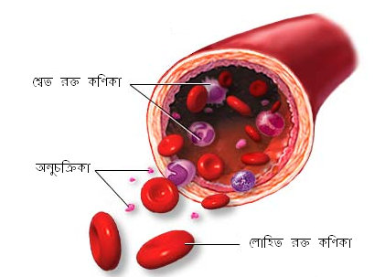

Slide 9
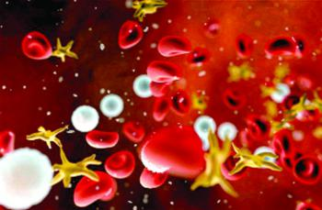
লোহিত রক্তকণিকা
শ্বেত রক্তকণিকা
অনুচক্রিকা

Slide 10
শ্বেত রক্তকণিকা
নিউক্লিয়াস উপস্থিত
আকার অনিয়মিত ও বড়
হিমোগ্লোবিন অনুপস্থিত
প্রতি ঘন মিলিমিটারে ৫-১০ হাজার
ক্ষনপদ সৃষ্টির মাধ্যমে ফ্যাগোসাইটোসিস প্রকৃয়ায় জীবাণু ধ্বংস করে।

Slide 11
লোহিত রক্তকনিকা
নিউক্লিয়াস অনুপস্থিত।
আকার বৃত্তের মত দ্বি-অবতল।
হিমোগ্লোবিন উপস্থিত।
প্রতি ঘন মিলিমিটারে ৫৫ লক্ষ।
অক্সিহিমোগ্লোবিনরূপে কোষে অক্সিজেন পরিবহন করে। স

Slide 12
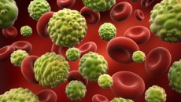

Slide 13
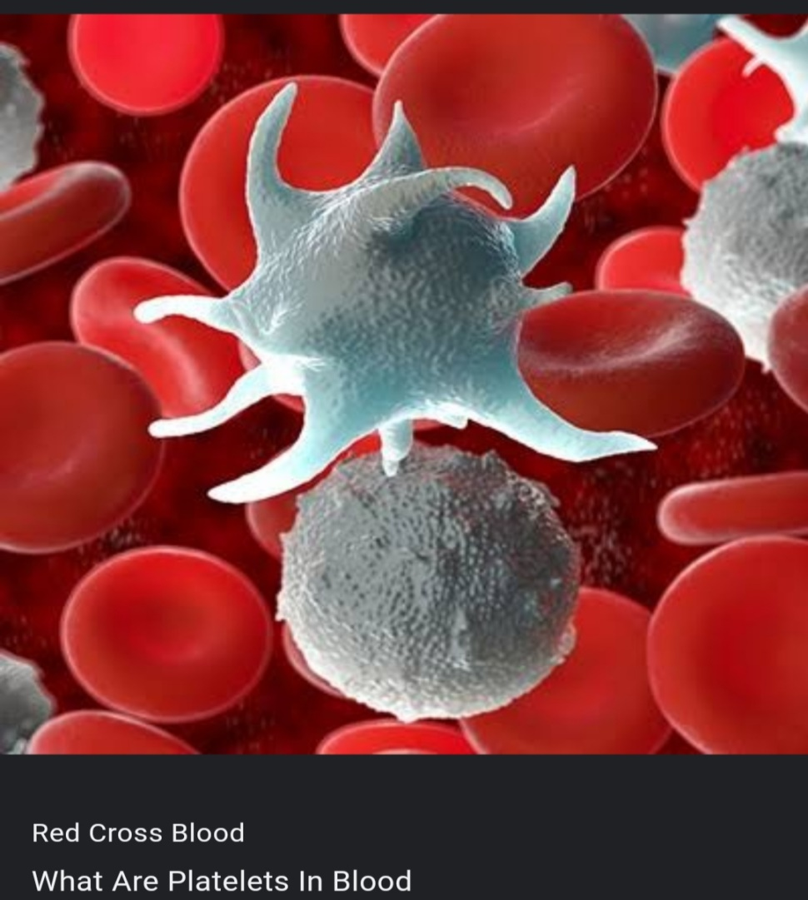
অণুচক্রিকা
নিউক্লিয়াস অনুপস্থিত
আকারে ছোট, বর্তুলাকার ও বর্ণহীন
হিমোগ্লোবিন অনুপস্থিত
প্রতি ঘন মিলিমিটারে ২ লক্ষ ৫০ হাজার।
থ্রম্বোপ্লাস্টিন নি;সরণ করে রক্ত জমাট বাধে।

Slide 14
রক্তের কাজ
অক্সিজেন পরিবহন ও কার্বন-ডাই অক্সাইড অপসারণ
খাদ্যসার ও হরমোন পরিবহন
তাপের সমতা রক্ষা ও বর্জ্য পদার্থ নিষ্কাশন
রোগ প্রতিরোধ
রক্ত জমাট বাধা

Slide 15
দলীয় কাজ
লোহিত ও শ্বেত রক্তকণিকার মধ্যে পার্থক্য লিখ ।

Slide 16
মূল্যায়ন
রক্ত কী ?
রক্তের উপাদান কয়টি ও কী কী ?
রক্তকনিকাগুলির নাম বল ।
শ্বেত রক্তকণিকার দুটি বৈশিষ্ট্য বল ।
রক্তের তিনটি কাজ বল ।

Slide 17
বাড়ির কাজ
রক্ত ও রক্তের উপাদান সম্পর্কে লিখ ।

Slide 18
ধন্যবাদ

